Slide 1

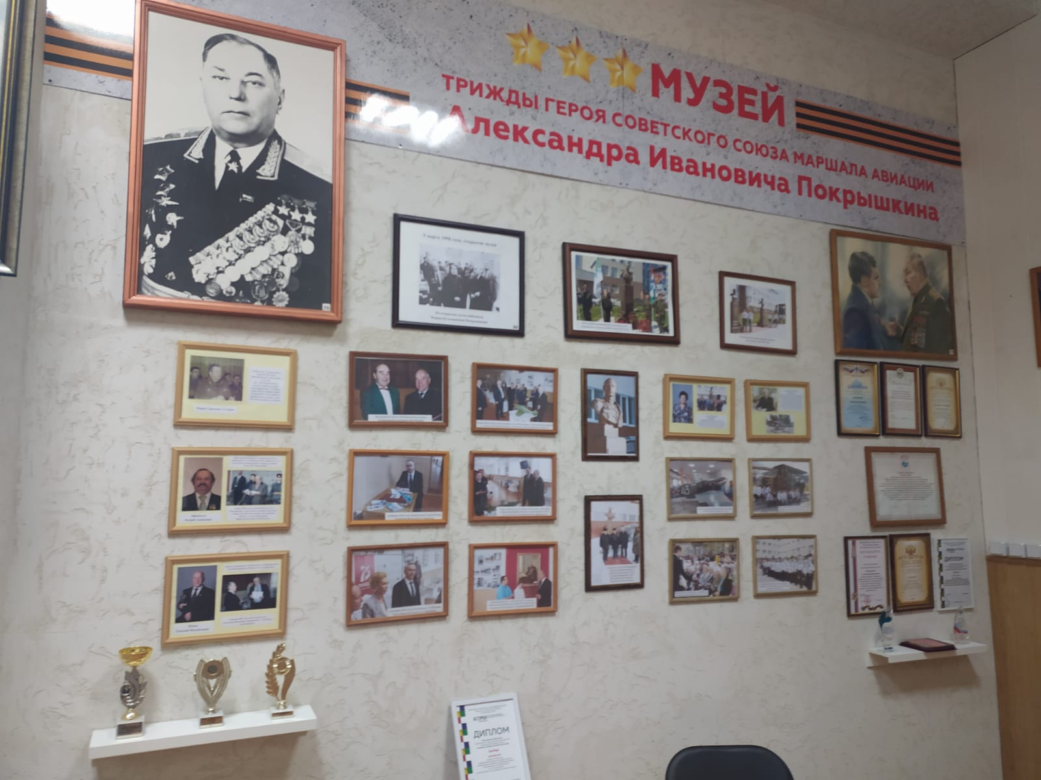
ГОСУДАРСТВЕННОЕ БЮДЖЕТНОЕ ПРОФЕССИОНАЛЬНОЕ ОБРАЗОВАТЕЛЬНОЕ УЧРЕЖДЕНИЕ Новосибирской области
«Новосибирский технический колледж им. А.И. Покрышкина»
«ЧЕТВЕРТЬ ВЕКА МУЗЕЮ А. И. ПОКРЫШКИНА
– ПРОШЛОЕ, НАСТОЯЩЕЕ И БУДУЩЕЕ»

Slide 2
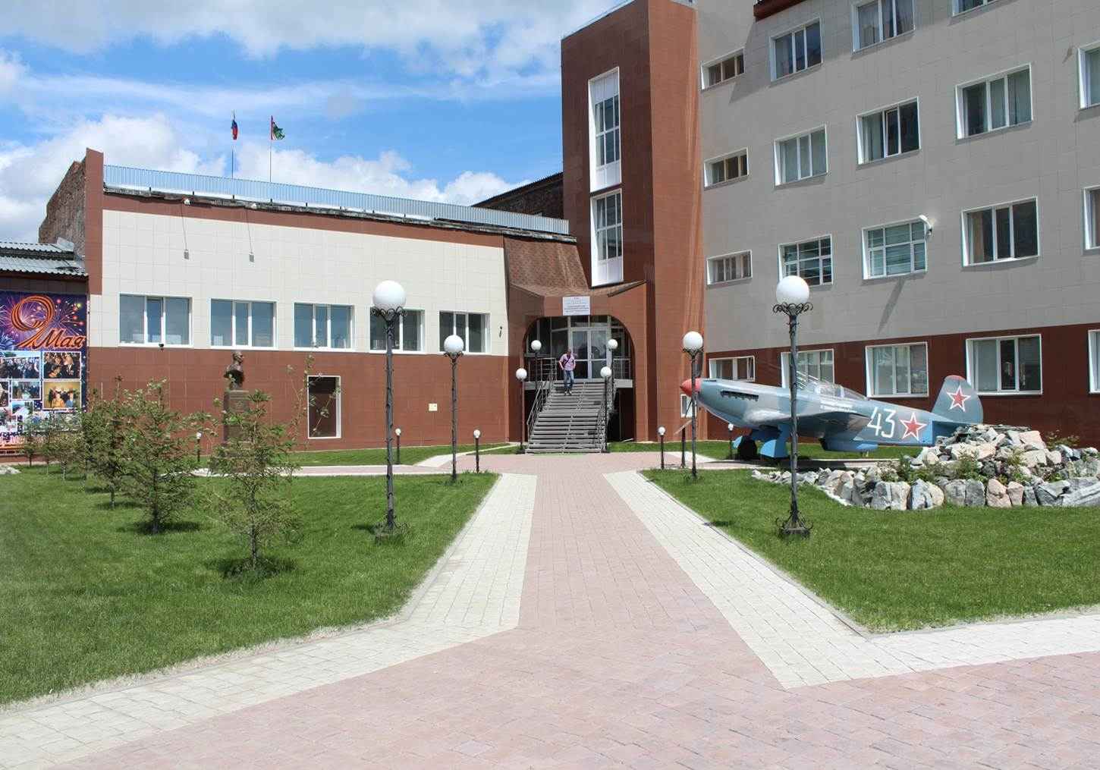
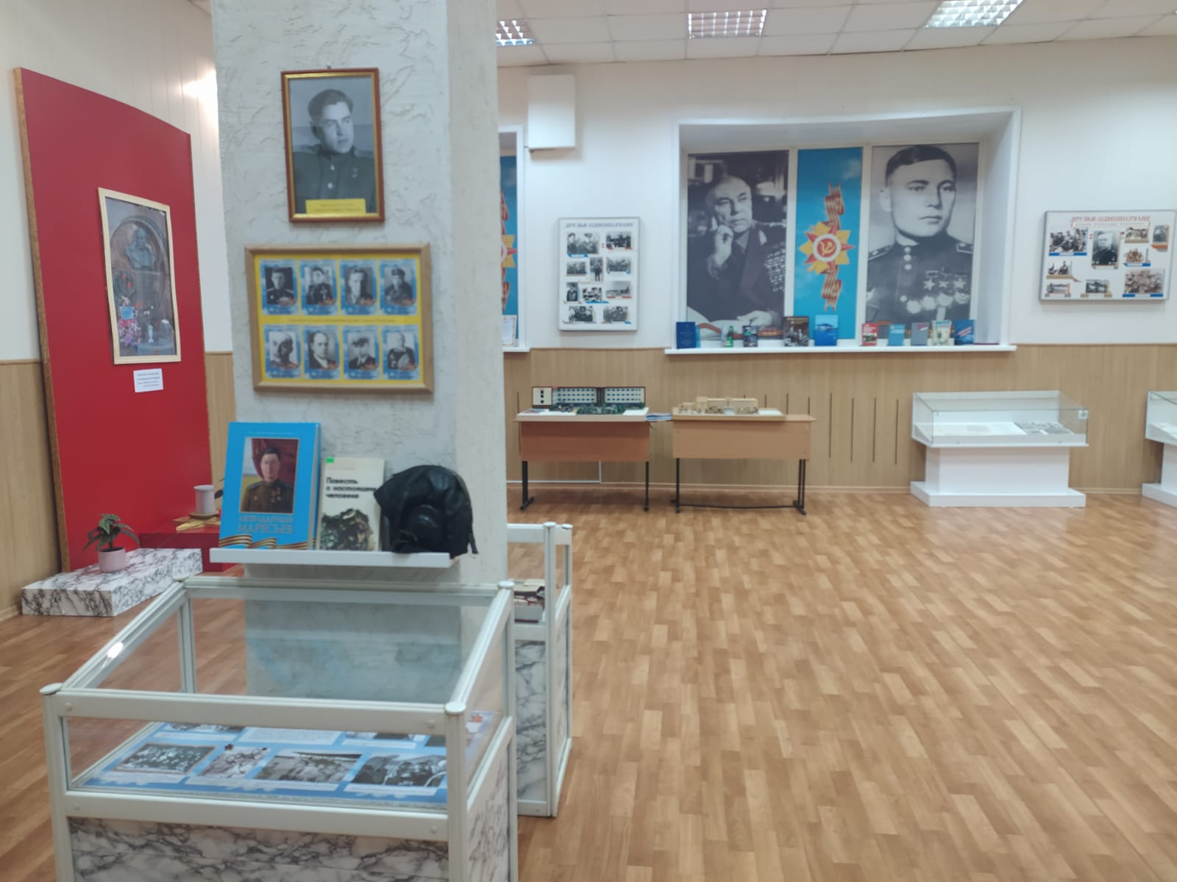
Музей А.И. Покрышкина»
2023 год – 25 лет
«Новосибирский технический колледж
им. А.И. Покрышкина»
2025 год – 95 лет

Slide 3
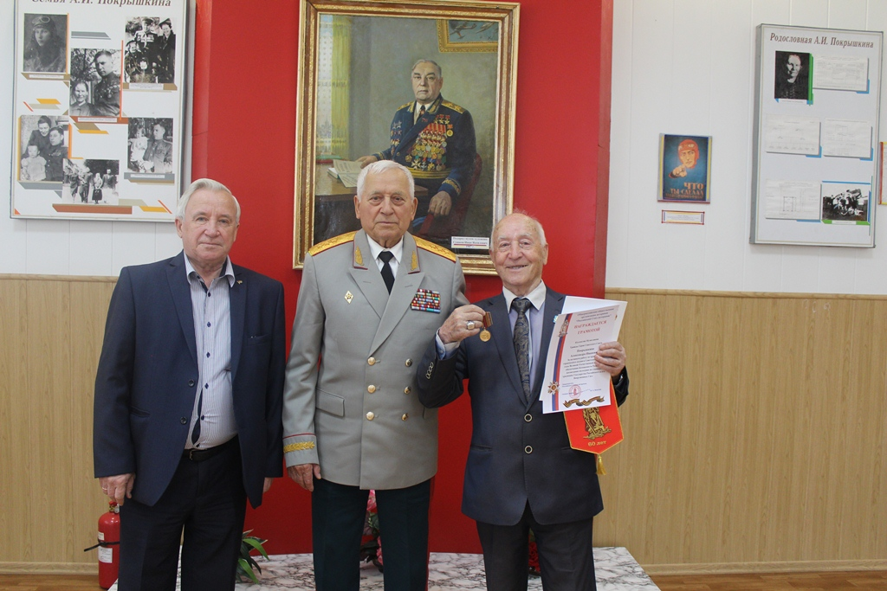
6 марта 1998 года в Ордена Трудового Красного Знамени профессиональном училище №2 им. А.И.Покрышкина
были открыты 2 зала музея
ИНИЦИАТОРЫ:
выпускник училища генерал майор Устинов Юрий Сергеевич,
директор училища Афанасьев Андрей Акимович
ветеран профтехобразования Попов Евгений Михайлович

Slide 4
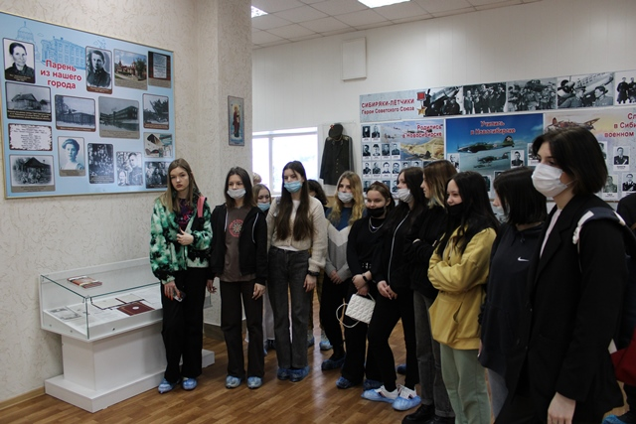
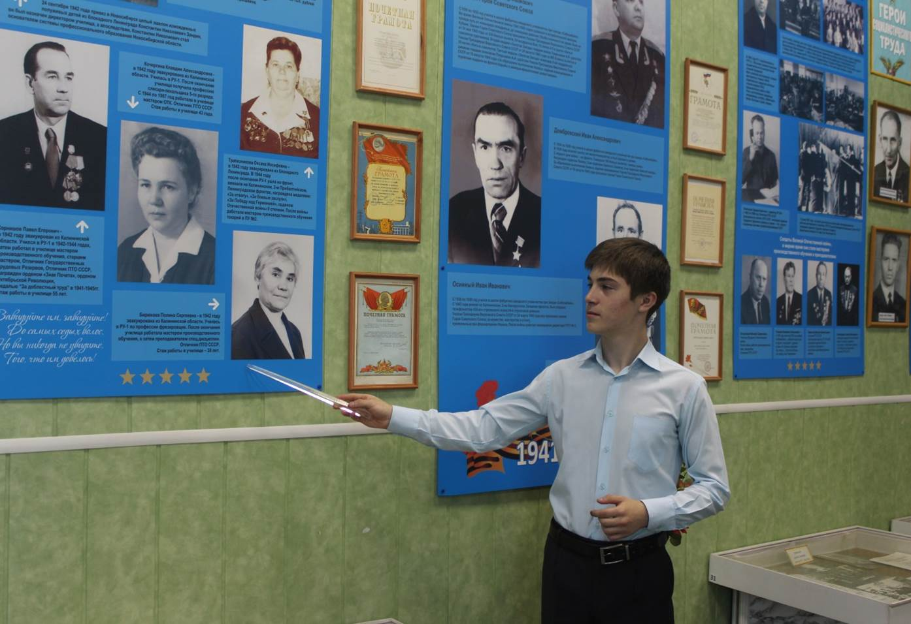
музейные уроки, круглые столы, кинолектории, встречи студентов с ветеранами, с выпускниками колледжа

Slide 5
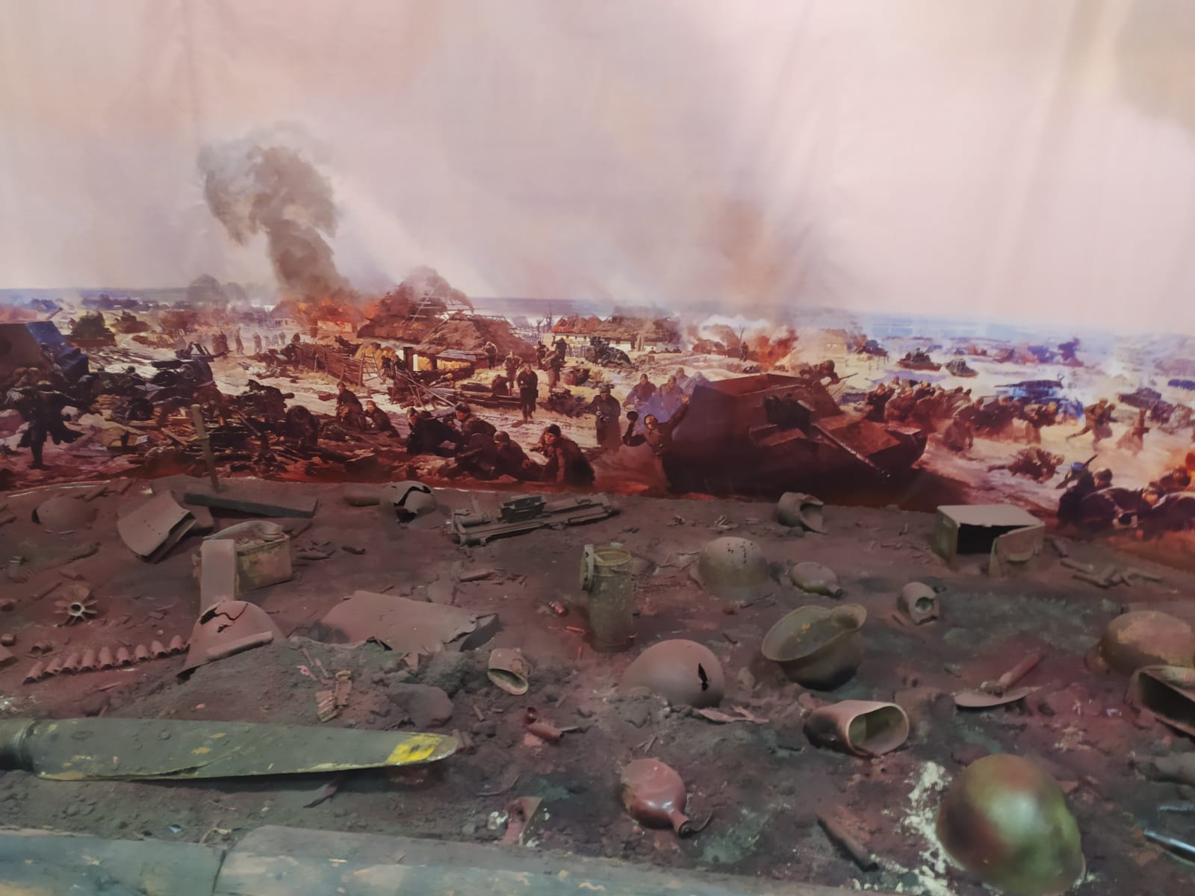
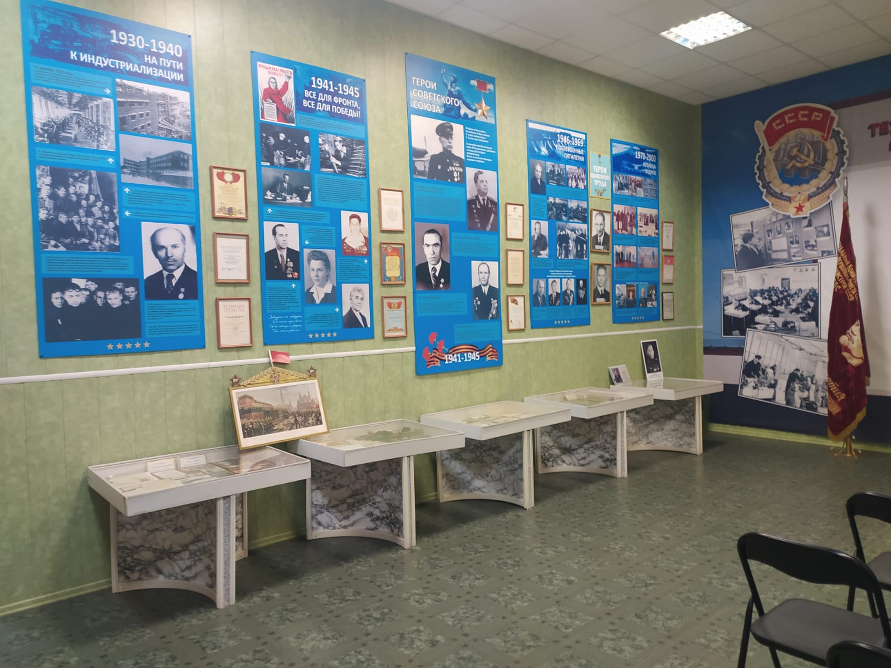
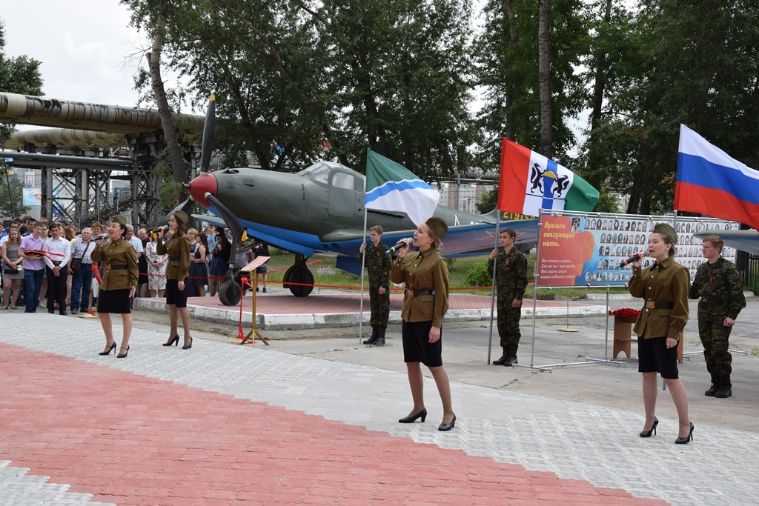
2 зал
«Эхо войны»
1 зал
«Биография А.И.Покрышкина»
3 зал
«История колледжа»
4 зал
«Парк «Патриот»

Slide 6
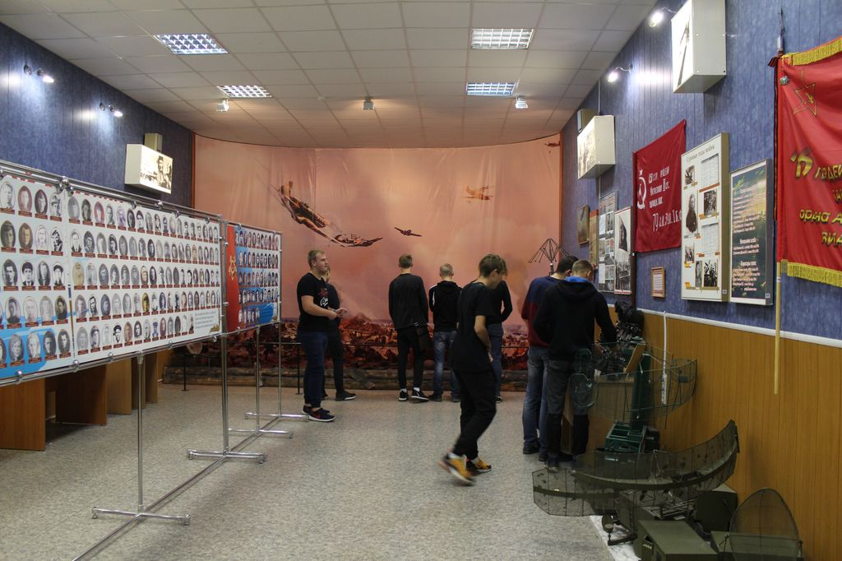
При музее работает поисково-исторический клуб «Память»

Slide 7
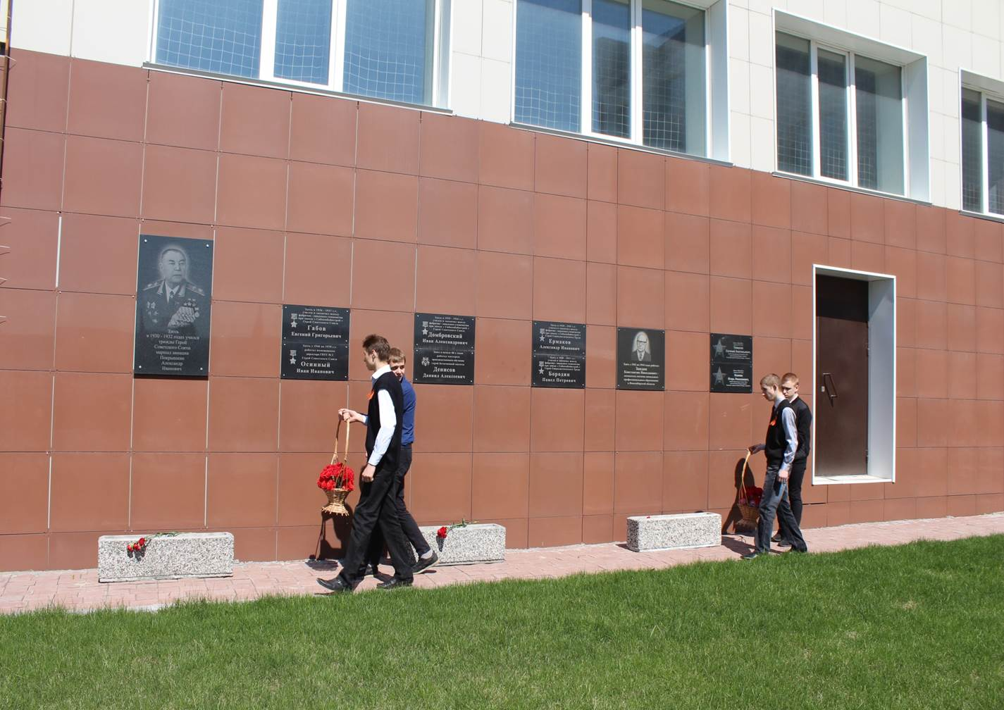
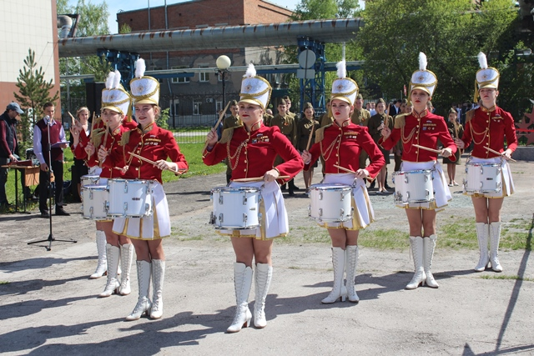
Аллея Славы «Бессмертный профтеховский полк»
мемориально-исторический парк «Патриот»

Slide 8
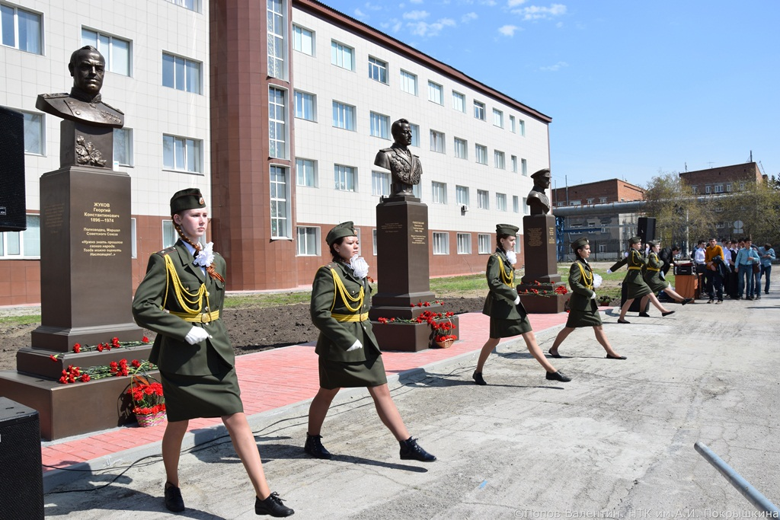
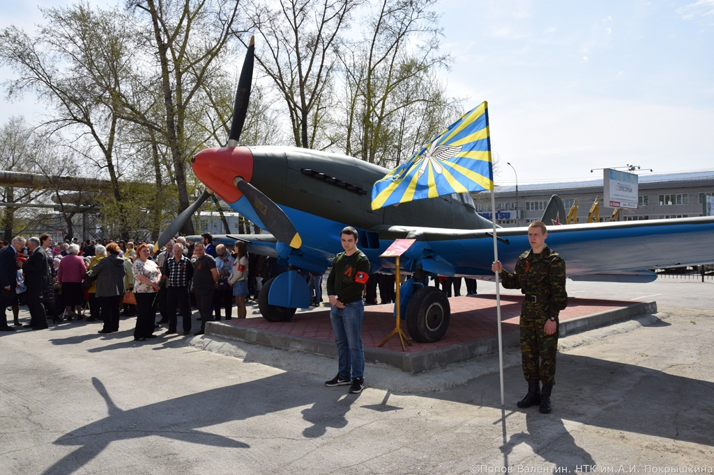
открытие парка «Патриот»
Май
2017

Slide 9
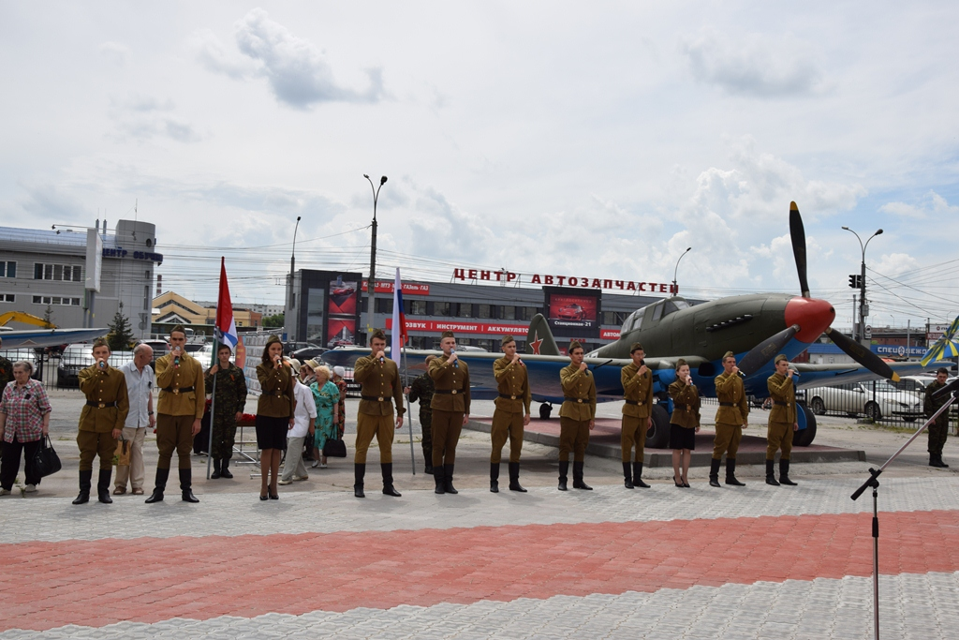
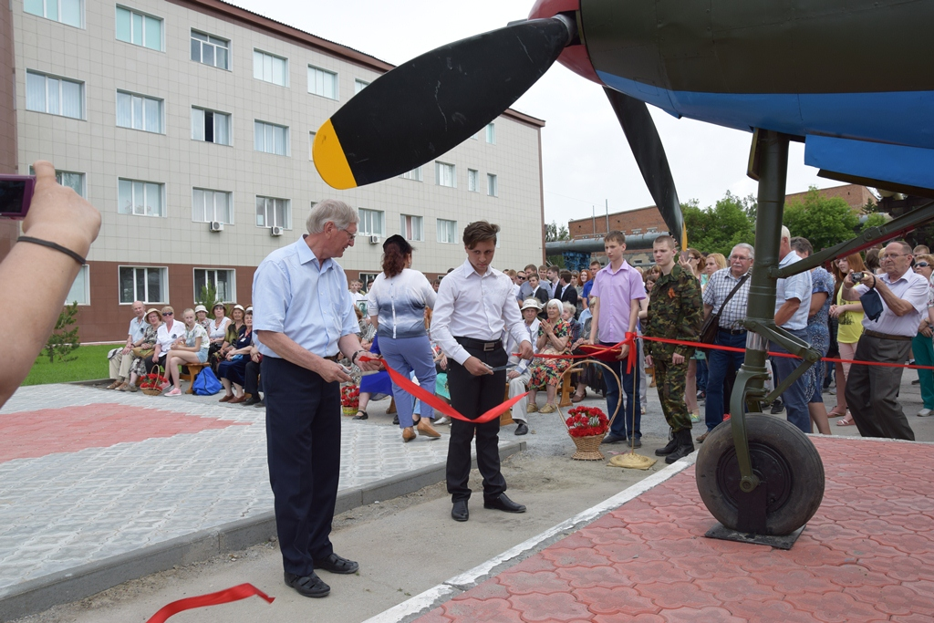
открытие «АЭРОКОБРЫ»
ИЮНЬ
2017

Slide 10
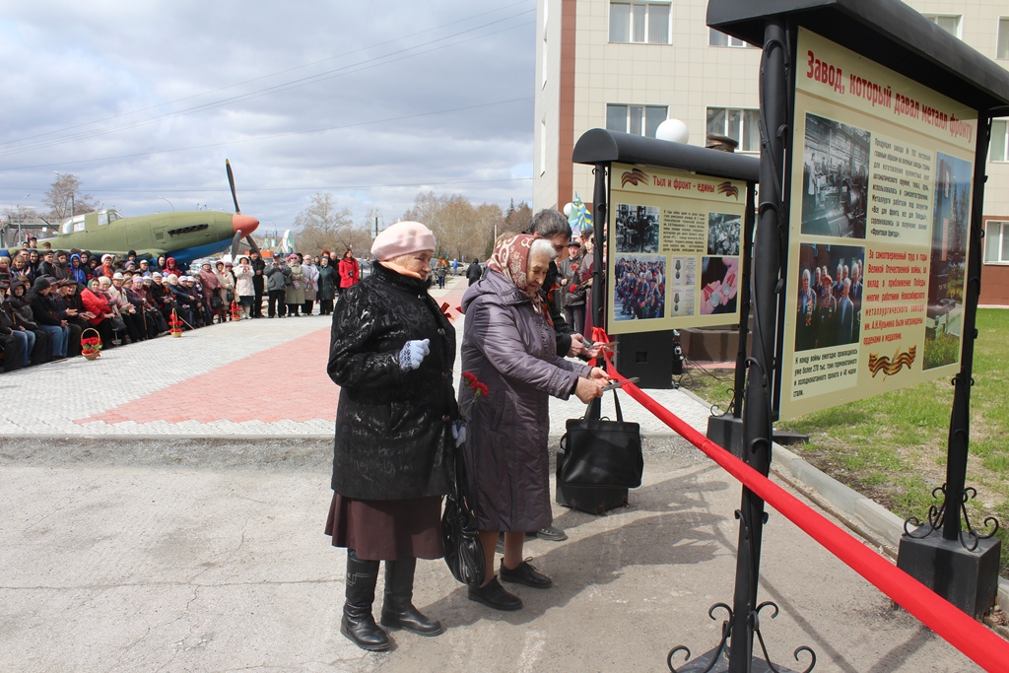
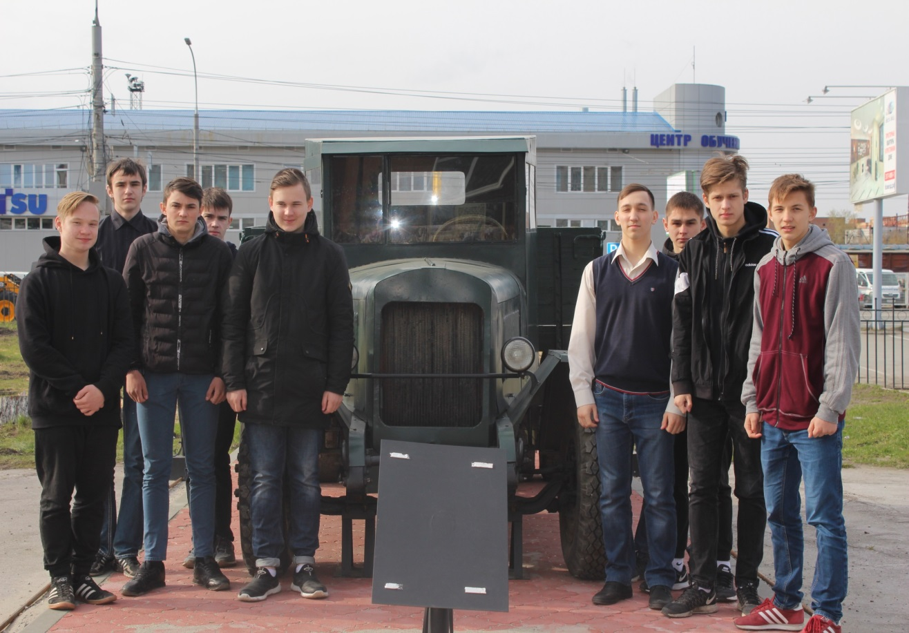
СТЕНДЫ о ЗАВОДАХ и ГРУЗОВИК «ЗИС 5»
Май 2018

Slide 11
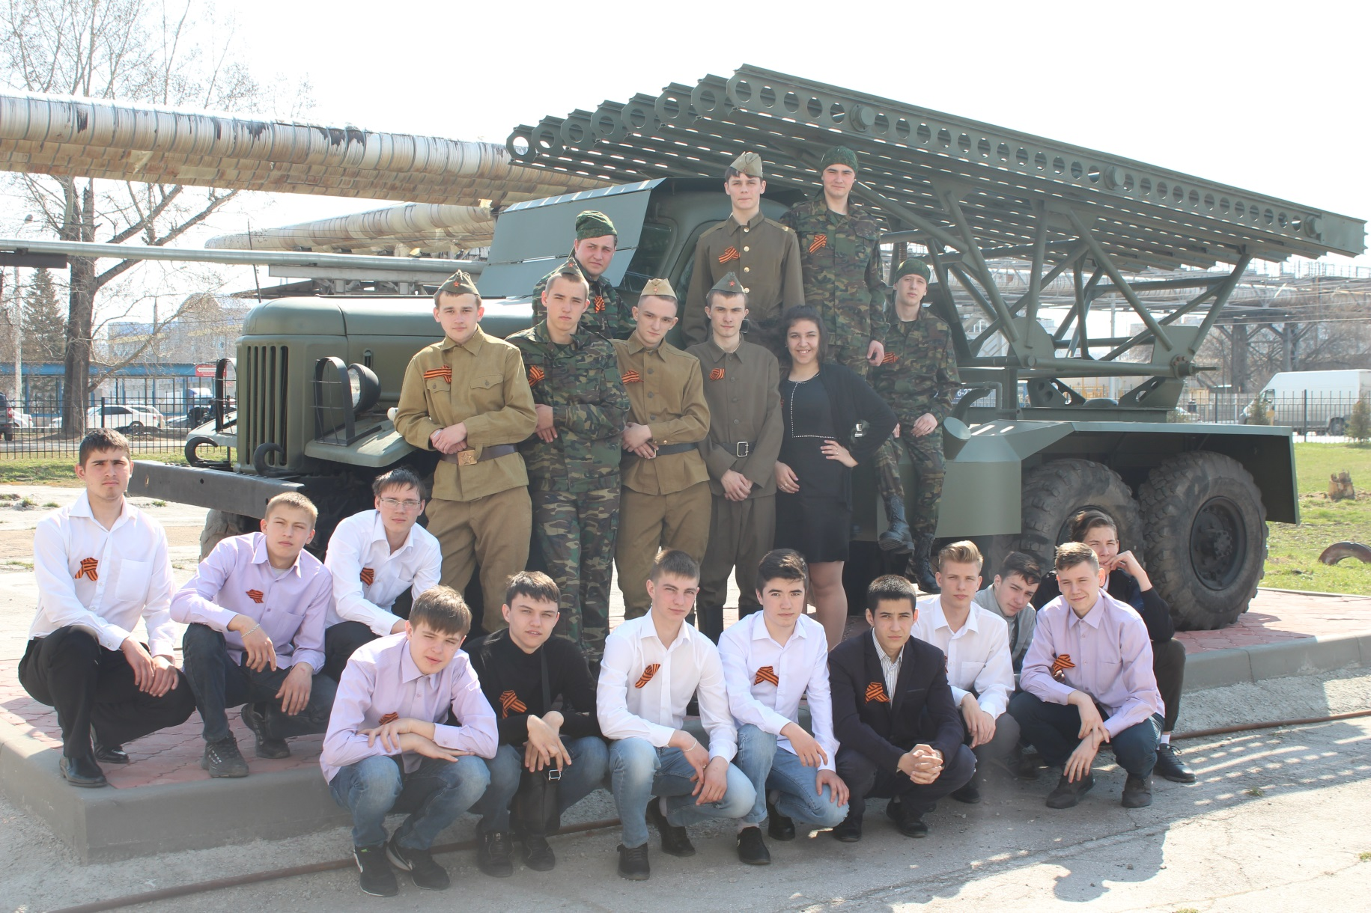
БМ-13 «КАТЮША»
Май 2019

Slide 12
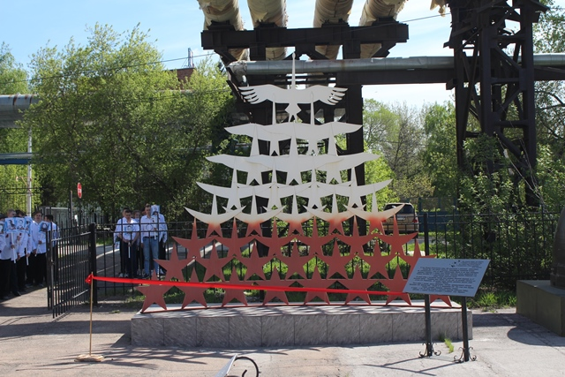
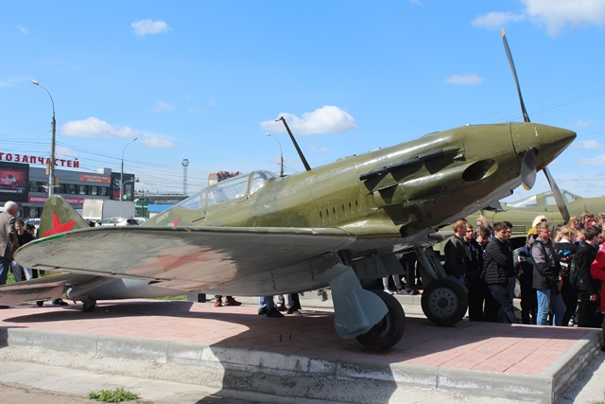
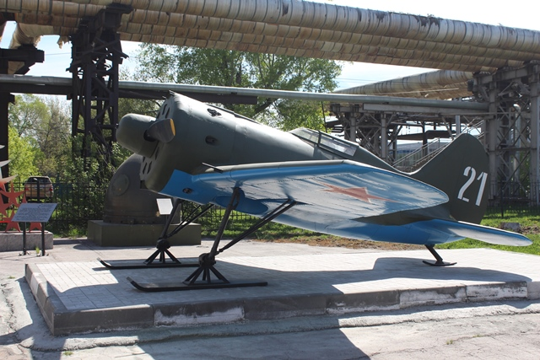
СТЕЛА «ЖУРАВЛИ»,
Истребитель И-16, самолет МИГ-3
Май 2021

Slide 13
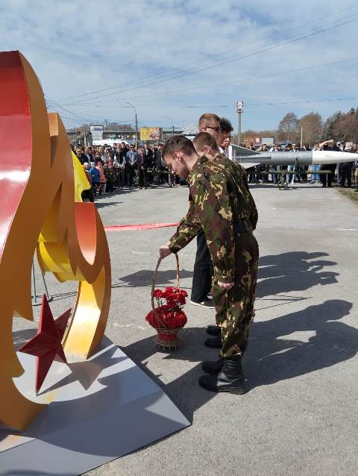
стела «Вечный огонь», памяти выпускникам, погибшим в ходе СВО
Май 2024

Slide 14
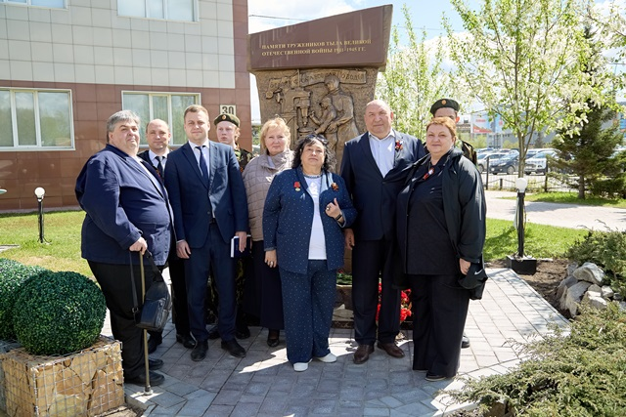
стела – памятный знак
«Труженикам тыла в годы войны 1941-1945г.»
Май 2025

Slide 15
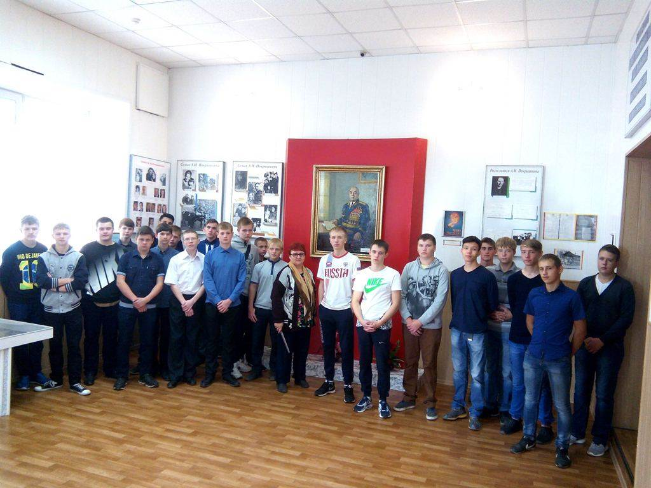
ПРОГРАММА
«МЫ ИМЕНЕМ ЕГО ГОРДИМСЯ!»

Slide 16
25 лет истории

